Slide 1
Poprawa jakości metod pracy z młodzieżą
Bułgaria, Sofia lipiec 2019r.

Slide 2
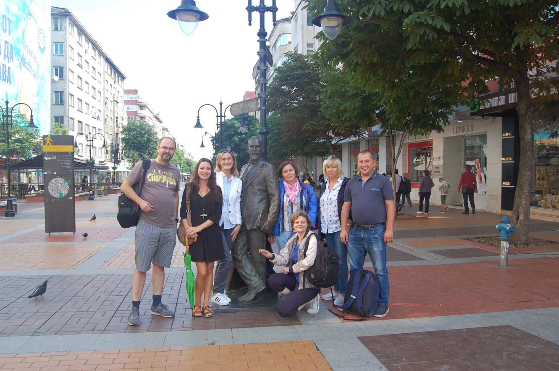
Cele kursu metodycznego w Sofii:
- poprawa jakości metod pracy z młodzieżą,
- promowanie innowacyjnych metod nauczania i interakcji z młodzieżą,
- motywowanie uczniów i zapewnienie profesjonalnej orientacji przez identyfikowanie „naturalnych talentów” uczniów.

Slide 3
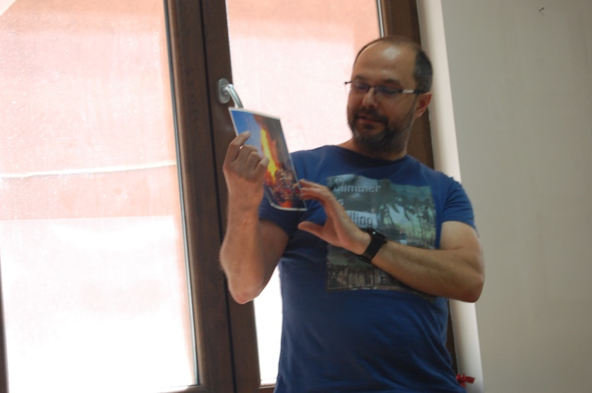
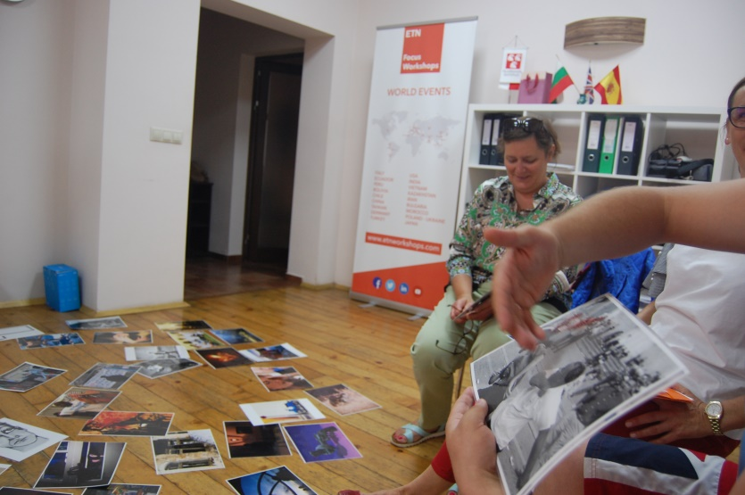
- Jak jednostki reagują na historie i sytuacje, w których inni ludzie doświadczają stresu emocjonalnego?
- W jaki sposób jednostka pozyskuje informacje o otaczającym ją świecie?

Slide 4
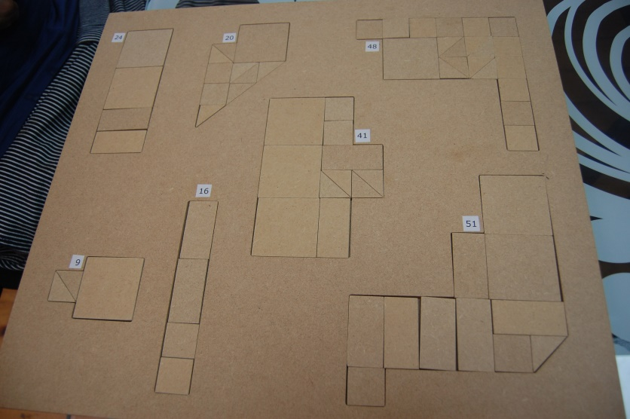
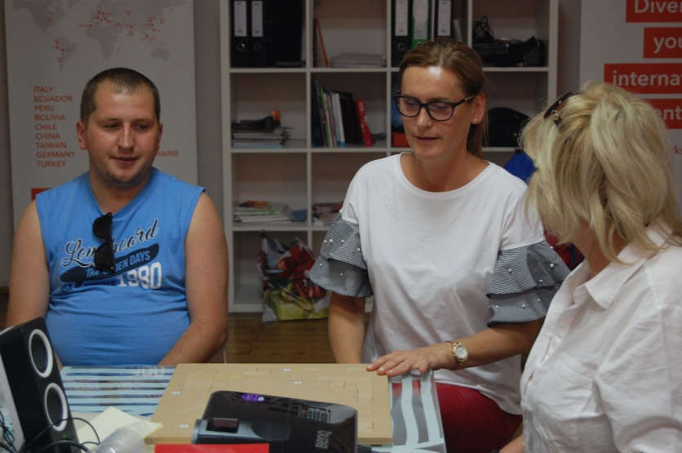
Zagadnienia, nad którymi pracowaliśmy podczas kursu:
- Czy uczniowie mają tendencje do używania „dużego obrazu” czy „drobnego szczegółu”?
- Jak jednostki wolą pracować – samodzielnie, z inną osobą, czy jako część większej grupy?

Slide 5
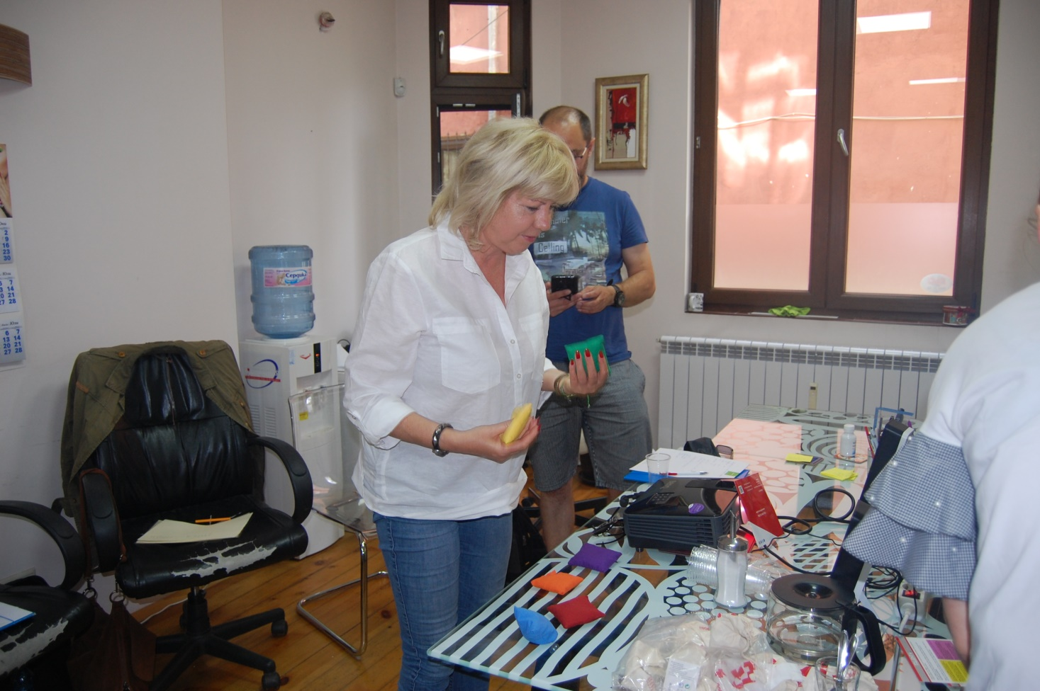
- W jaki sposób uczniowie podchodzą do zadań lub problemów? Czy używają metodycznego czy intuicyjnego podejścia? Czy też ich kombinacji?

Slide 6
Program unikał tradycyjnej drogi psychologii zawodowej – stawiania uczniów przed ekranami. Zamiast tego jednostki ujawniają się poprzez interaktywność – ćwiczenia obejmują gry ról, filmy, burze mózgów, symulacje i studia przypadków.
Ponieważ radość pobudza do relaksu i odprężenia, zachęca do uczciwości, w ten sposób bardziej prawdopodobne jest uzyskanie rzetelnych i dokładnych wyników.

Slide 7
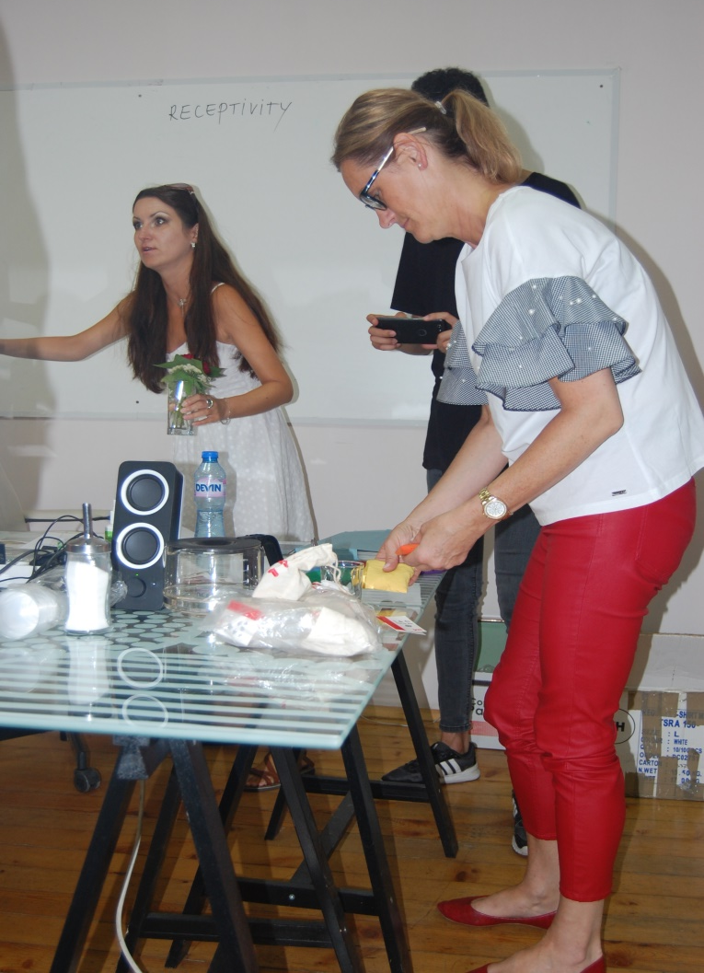

Slide 8
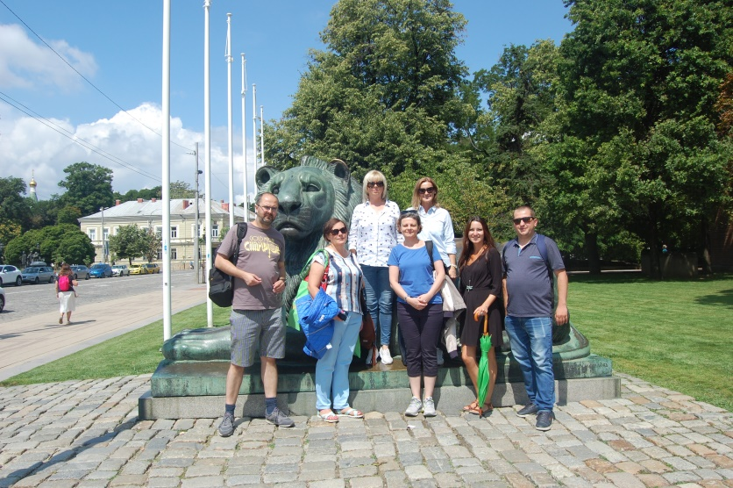
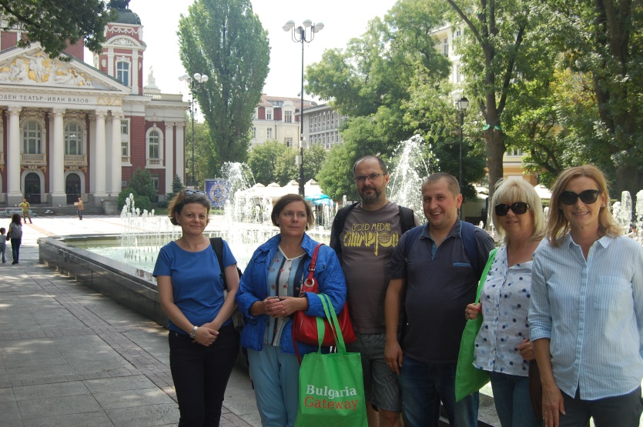

Slide 9
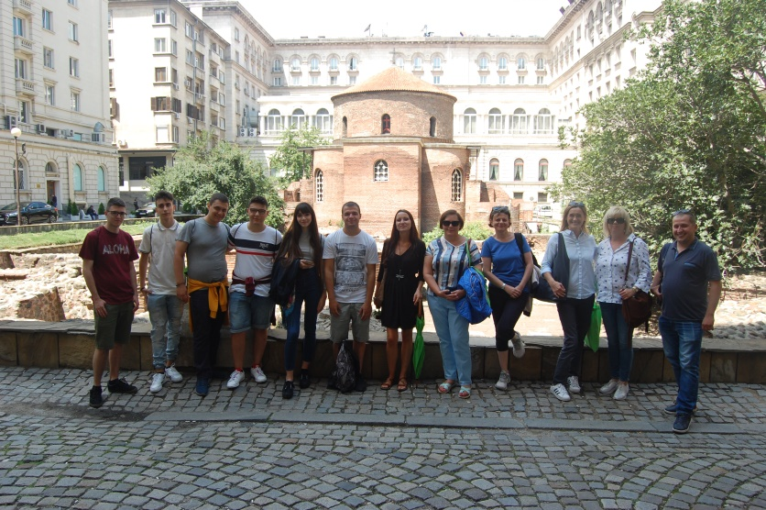
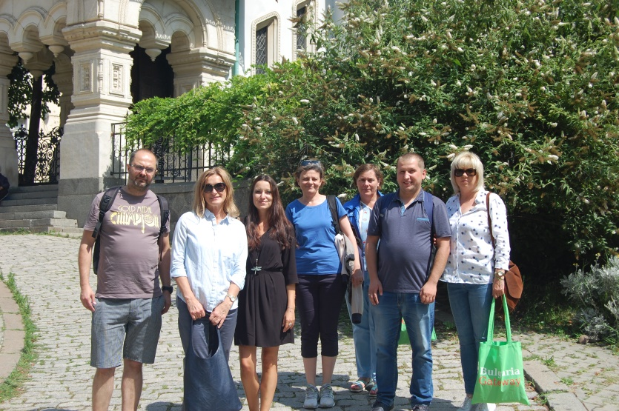
Oprócz podnoszenia kompetencji nauczyciele poznali bułgarską kulturę, historię, przyrodę, zwiedzili Sofię i obejrzeli wiele ciekawych zabytków.

Slide 10
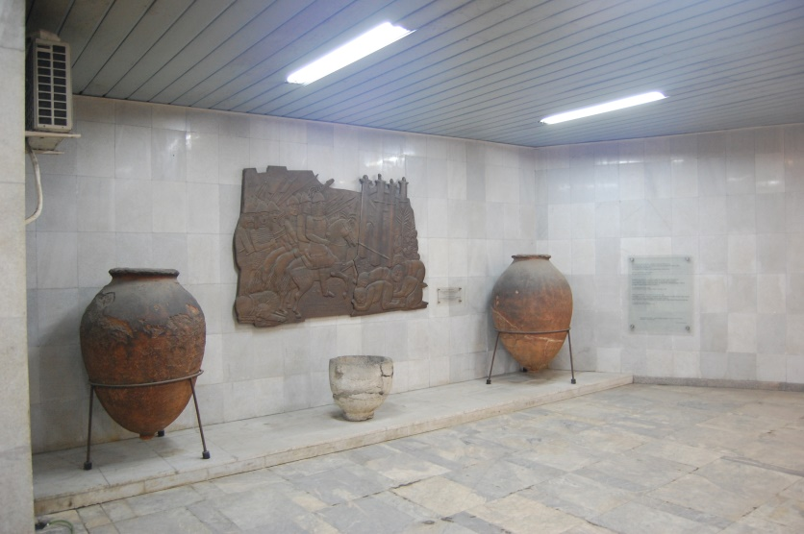
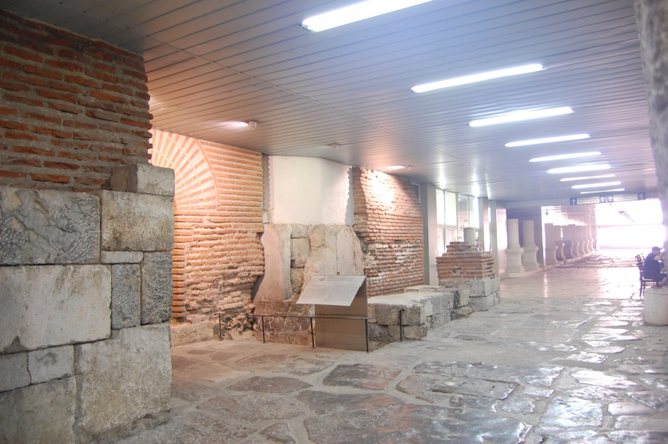
Starożytna historia miasta

Slide 11
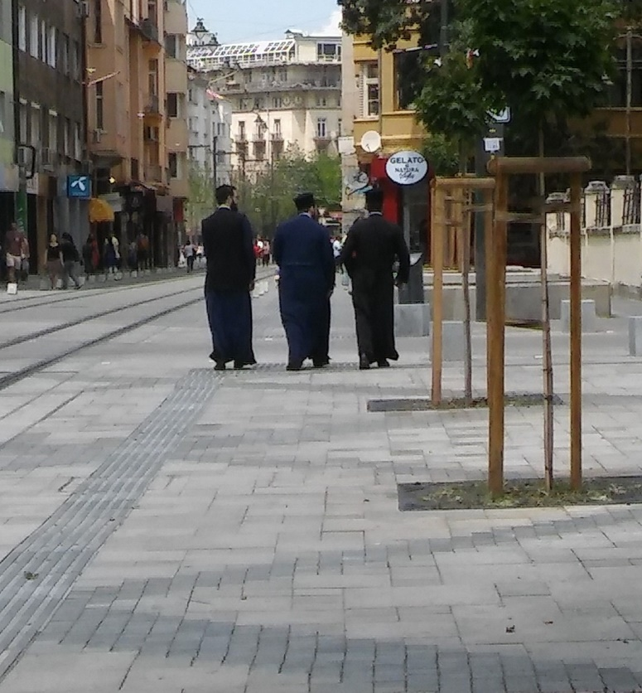
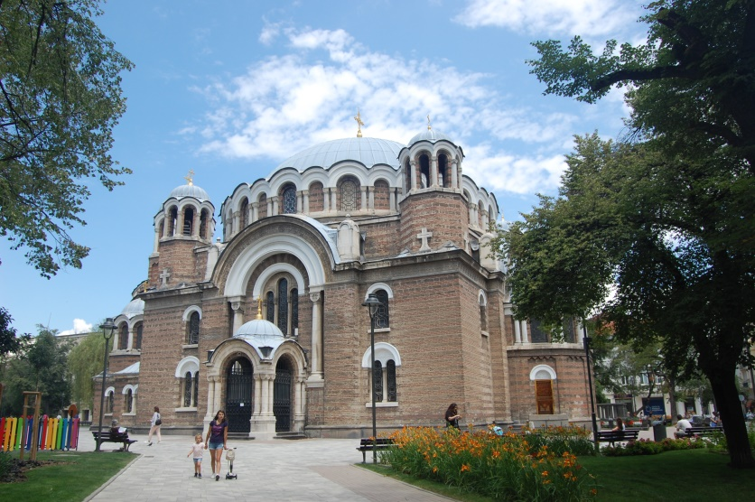
Różnorodność kulturowa

Slide 12
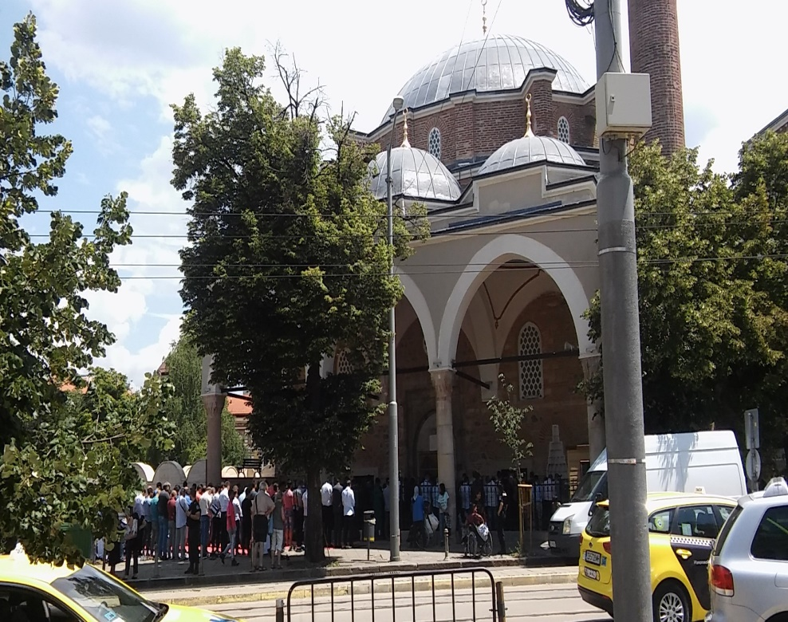
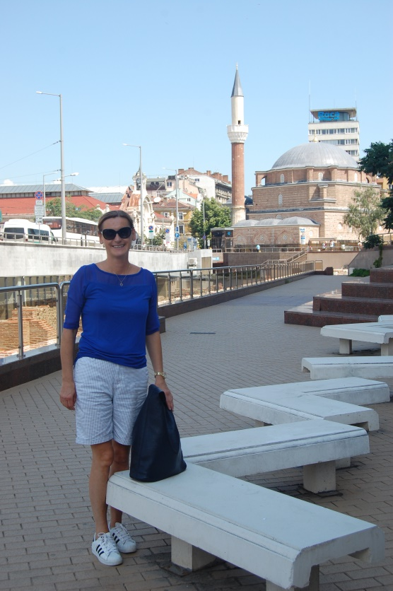

Slide 13
